Slide 1
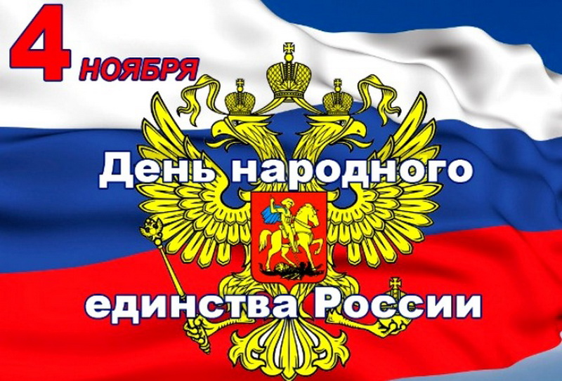

Slide 2
История установления праздника
Идея сделать праздничным день 4 ноября как День народного единства была высказана Межрелигиозным советом России в сентябре 2004 года.
Она была поддержана думским Комитетом по труду и социальной политике и, таким образом, приобрела статус думской инициативы.

Slide 3
29 сентября 2004 года Патриарх Московский и всея Руси Алексий публично поддержал инициативу Думы установить празднование 4 ноября. «Этот день напоминает нам, как в 1612 году россияне разных вер и национальностей преодолели разделение, превозмогли грозного недруга и привели страну к стабильному гражданскому миру», — заявил Патриарх Алексий.
4 октября эту же инициативу публично поддержал первый зам. руководителя фракции «Единая Россия» Валерий Богомолов. В интервью РИА «Новости» он заявил, что «в 1612 году Россия освободилась от польских захватчиков, закончились „времена смуты“».

Slide 4
История празднования в современной России
2005 год
Центром празднования стал Нижний Новгород. Там состоялось открытие памятника Кузьме Минину и Дмитрию Пожарскому. В открытии участвовал Патриарх Алексий II.
Также праздник активно отмечался в Москве (где прошло два крестных хода и «Русский марш»; президент страны возложил цветы к московскому памятнику Кузьме Минину и Дмитрию Пожарскому), Самаре, Волгограде, Владимире, Костроме, Петрозаводске, Санкт-Петербурге и других городах.
Повсеместно прошли крестные ходы, кое-где с участием глав администраций.

Slide 5
2009 год
4—8 ноября в праздник Казанской иконы Божией Матери и День народного единства, 4 ноября, Святейший Патриарх Московский и всея Руси Кирилл возглавил торжественную церемонию открытия VIII церковно-общественной выставки-форума «Православная Русь — к Дню народного единства».

Slide 6
Российский государственный праздник. Отмечается 4 ноября, начиная с 2005 года. В соответствии с Федеральным законом от 29 декабря 2004 № 201-ФЗ, начиная с 2005 года, 4 ноября является выходным днём.

Slide 7
Суть праздника
Этот праздник больше символизирует не победу, а сплочение народа, которое и сделало возможным разгром интервентов.
Праздник призывает людей не только вспомнить важнейшие исторические события, но и напомнить гражданам многонациональной страны о важности сплочения. Он также служит напоминанием о том, что только вместе можно справиться с трудностями и преодолеть препятствия.
На территории России проживают представители 195 народов и народностей, которые относятся к десяткам религиозных течений.
Главная задача праздника как в дореволюционное, так и в настоящее время, сводится к единству людей разных религий, происхождения и статуса для достижения общей цели — стабильного гражданского мира, а также уважению к патриотизму и мужеству, которое было проявлено освободителями Москвы.
День народного единства — это повод для всех граждан страны осознать и почувствовать себя единым народом.

Slide 9
В наши времена помнить подобные примеры сопротивления является более чем актуальным. Конечно, физически Россия является довольно мощной страной для внешнего захвата и сейчас трудно представить ситуацию с иноземцами, которые засели в Кремле и управляют другим народом, пользуются природными ресурсами этой страны, истощают народ, но есть и другая опасность. Экспансия иноземной культуры, развращение общества для дестабилизации страны в целом – такие и другие факторы тоже являются в некоторой степени захватом страны.
Поэтому в День народного единства людям следует помнить о возможности сопротивляться внешней экспансии в любой ситуации. О возможности всегда и при любых обстоятельствах отстаивать собственную землю. Но главные мероприятия, посвященные Дню народного единства, проходят в сердце праздника — Нижнем Новгороде, и на Красной площади в Москве.

